Slide 1


Municipal Scorecard: Herramienta para la Gestión
Ronald Arcea
INCAE Business School
Abril, 2017

Slide 2
Agenda
Competitividad nacional
Competitividad urbana
Herramientas de gestión

Slide 3
Competitividad
“conjunto de instituciones, políticas y factores que determinan el nivel de productividad de un país que a su vez establece el nivel de prosperidad que el país puede lograr”
Foro Económico Mundial

Slide 4
¿Para qué ser más competitivos?
Una región donde todos tengan sus necesidades básicas satisfechas
Donde existan los instrumentos para que la gente tenga una calidad de vida plena
Y donde cada de uno nosotros tenga las oportunidades para alcanzar todo su potencial
PROGRESO SOCIAL Y BIENESTAR COLECTIVO
Notes:
Argelia, Serbia, Tailandia, Irak, África del Sur, Montenegro, Botswana, Brasil, Colombia, República Dominicana, Jordania, Macedonia, Egipto, Perú y Túnez

Slide 5
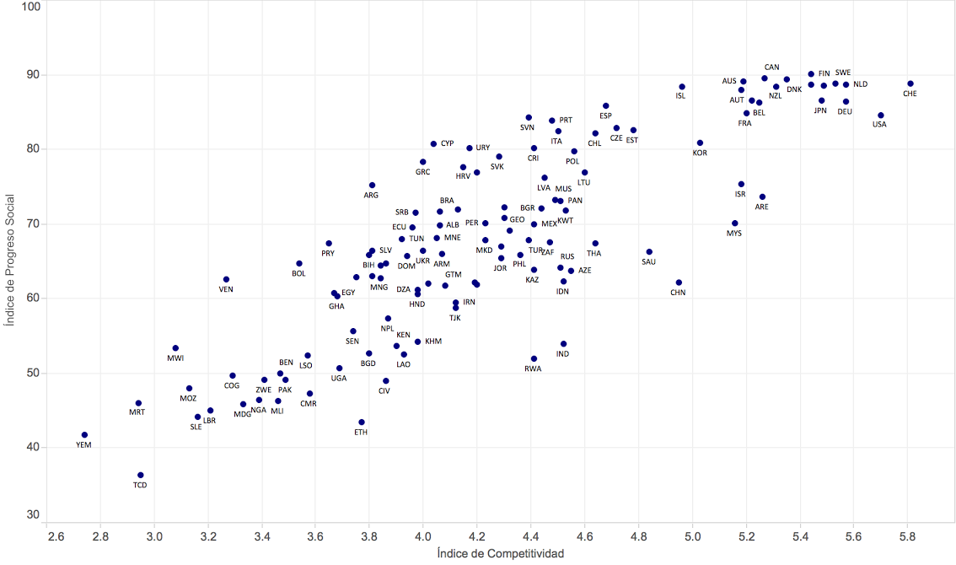
Competitividad y progreso social
Fuente: Elaboración propia con datos de Foro Económico Mundial e Índice de Progreso Social

Slide 6
Líderes Globales (2016)
1
Suiza
2
Singapur
3
Estados Unidos
4
Holanda
1
5
Alemania
1
6
Suecia
3
7
Reino Unido
3
8
Japón
2
Fuente: Reporte de Competitividad Global 2016-2017. Foro Económico Mundial

Slide 7
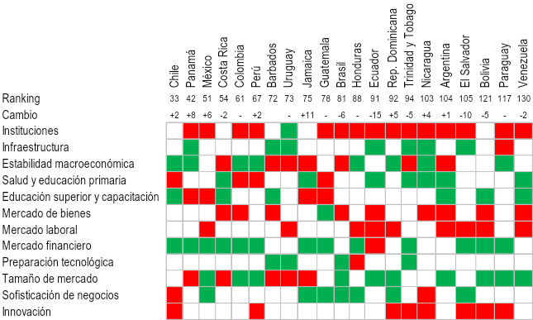
Competitividad en América Latina
Fuente: Reporte de Competitividad Global 2016-2017. Foro Económico Mundial

Slide 8
Evolución de la Competitividad
Muestra constante de 116 países
Fuente: Informe de Competitividad Global, varios años, Foro Económico Mundial

Slide 9
Guatemala
Economía orientada por eficiencia
2012
2013
2014
2015
2016
83 / 144
86 / 148
78 / 144
78 / 140
78 / 138
Fuente: Reporte de Competitividad Global 2016-2017. Foro Económico Mundial

Slide 10
Brechas de Competitividad
Finlandia
Hong
Kong
Noruega
Finlandia
Singapur
Singapur
Suiza
Nueva
Zelanda
Suiza
China
Suiza
Suiza
Panamá
Costa Rica
Chile
Barbados
Brasil
Uruguay
Barbados
Panamá
Barbados
Panamá
Panamá
Costa Rica
Fuente: Reporte de Competitividad Global 2016-2017. Foro Económico Mundial

Slide 11
¿Cómo ha cambiado la competitividad de Guatemala en los últimos años?
Fuente: Reporte de Competitividad Global 2016-2017. Foro Económico Mundial

Slide 12
Factores problemáticos
5 PRINCIPALES SEGÚN LA ENCUESTA EJECUTIVA
BUROCRACIA
Costa Rica
El Salvador
Guatemala
Honduras
Nicaragua
Panamá
#1
#2
#3
#4
#5
CORRUPCIÓN
TASAS IMPOSITIVAS
INSEGURIDAD
CALIFICACIÓN TRABAJADORES
ACCESO A FINANCIAMIENTO
INFRAESTRUCTURA
REGULACIONES LABORALES
REGULACIONES FISCALES
INESTABILIDAD POLÍTICA
Fuente: Reporte de Competitividad Global 2016-2017. Foro Económico Mundial

Slide 13
Factores problemáticos
5 PRINCIPALES SEGÚN LA ENCUESTA EJECUTIVA
Costa Rica
El Salvador
Guatemala
Honduras
Nicaragua
Panamá
BUROCRACIA
#1
#2
#3
#4
#5
CORRUPCIÓN
TASAS IMPOSITIVAS
INSEGURIDAD
CALIFICACIÓN TRABAJADORES
ACCESO A FINANCIAMIENTO
INFRAESTRUCTURA
REGULACIONES LABORALES
REGULACIONES FISCALES
INESTABILIDAD POLÍTICA
Fuente: Reporte de Competitividad Global 2016-2017. Foro Económico Mundial

Slide 14
Factores problemáticos
5 PRINCIPALES SEGÚN LA ENCUESTA EJECUTIVA
Costa Rica
El Salvador
Guatemala
Honduras
Nicaragua
Panamá
BUROCRACIA
#1
#2
#3
#4
#5
CORRUPCIÓN
TASAS IMPOSITIVAS
INSEGURIDAD
CALIFICACIÓN TRABAJADORES
ACCESO A FINANCIAMIENTO
INFRAESTRUCTURA
REGULACIONES LABORALES
REGULACIONES FISCALES
INESTABILIDAD POLÍTICA
Fuente: Reporte de Competitividad Global 2016-2017. Foro Económico Mundial

Slide 15
Factores problemáticos
5 PRINCIPALES SEGÚN LA ENCUESTA EJECUTIVA
Costa Rica
El Salvador
Guatemala
Honduras
Nicaragua
Panamá
#1
#2
#3
#4
#5
BUROCRACIA
CORRUPCIÓN
TASAS IMPOSITIVAS
INSEGURIDAD
CALIFICACIÓN TRABAJADORES
ACCESO A FINANCIAMIENTO
INFRAESTRUCTURA
REGULACIONES LABORALES
REGULACIONES FISCALES
INESTABILIDAD POLÍTICA
Fuente: Reporte de Competitividad Global 2016-2017. Foro Económico Mundial

Slide 16
Factores problemáticos
5 PRINCIPALES SEGÚN LA ENCUESTA EJECUTIVA
Costa Rica
El Salvador
Guatemala
Honduras
Nicaragua
Panamá
BUROCRACIA
#1
#2
#3
#4
#5
CORRUPCIÓN
TASAS IMPOSITIVAS
INSEGURIDAD
CALIFICACIÓN TRABAJADORES
ACCESO A FINANCIAMIENTO
INFRAESTRUCTURA
REGULACIONES LABORALES
REGULACIONES FISCALES
INESTABILIDAD POLÍTICA
Fuente: Reporte de Competitividad Global 2016-2017. Foro Económico Mundial

Slide 17
La competitividad no es solo para los países
Una ciudad competitiva es una ciudad que facilita con éxito que sus empresas e industrias puedan crear fuentes de empleo, aumentar la productividad, y aumentar los ingresos de sus ciudadanos a través del tiempo
Fuente: Ciudades competitivas para empleo y crecimiento. Grupo Banco Mundial (2015)

Slide 18
Competitividad de la Ciudad de Guatemala
Ciudad de Guatemala ocupa la posición 36 de 51 ciudades de América Latina
Fuente: América Economía (2016)

Slide 19
Ciudades competitivas: requerimientos del sector privado
PYMES son menos móviles que las multinacionales
  Lugares cercanos a proveedores y consumidores
  Infraestructura bien conectada
  Servicios básicos
  Entorno regulatorios y financieros favorables
Multinacionales
  Instituciones sólidas
  Estabilidad del gobierno
  Infraestructura
  Capital humano
  Ausencia de corrupción
Factores soft como la capacidad de respuesta de las autoridades o la calidad de vida en la ciudad puede inclinar la decisión de inversión
Fuente: Ciudades competitivas para empleo y crecimiento. Grupo Banco Mundial (2015)

Slide 20
Facilitadores para las empresas en las ciudades competitivas
Instituciones y regulaciones
Impuestos, licencias, regulaciones, promoción y marcas
Infraestructura y tierras
Carreteras, electricidad, agua, transporte, comunicaciones, tierra
Capacidades e innovación
Educación básica, formación profesional, redes
Apoyo empresarial y financiero
Acceso a capital, incentivo, asistencia con las exportaciones, desarrollo de capacidades
Fuente: Ciudades competitivas para empleo y crecimiento. Grupo Banco Mundial (2015)

Slide 21
Factores críticos de éxito para iniciativas de competitividad
Infraestructura y tierras
Realizadas después de consultas con sectores y realistas
Capacidades e innovación
Consulta con empresas
Apoyo empresarial y financiero
Instituciones y regulaciones
Consultas con líderes empresariales
Centradas en limitaciones reales y directas
Evitar sobornos
Fondos vinculados a resultados
Apoyo por potencial comercial
Mecanismos para involucrar actores
Protección ante el cabildeo y captura de subsidios
Fuente: Ciudades competitivas para empleo y crecimiento. Grupo Banco Mundial (2015)
Notes:
Importante, no siempre la alcaldía es el eje de las iniciativas ni el líder, puede ser el sector privado o una alianza. Cada modelo tiene sus ventajas.

Slide 22
Beneficios de la construcción formal
Permite un crecimiento urbano ordenado
Facilita la inscripción de activos en el registro de propiedad
Facilita utilizar la propiedad como colateral en actividades financieras
  La construcciones informales también pueden acceder a financiamiento pero por lo general a mayores tasas de interés
Facilidad en acceso a servicios públicos
Supervisión de la calidad de la construcción

Slide 23
Municipal Scorecard: herramienta para la gestión
Metodología desarrollada por CLACDS para el IFC en el año 2007
Identifica como el desempeño de los gobiernos municipales afecta el clima de negocios y los emprendimientos en el territorio
  El scorecard busca estimar la carga burocrática en términos de desempeño y procesos
  Es una herramienta sencilla procura medir la eficiencia en las municipalidades
Se implementó en dos áreas: permisos de construcción y licencias de operación
Se evaluaron 65 municipios de Bolivia, Brasil, Honduras, Nicaragua y Perú

Slide 24
Municipal Scorecard
Desempeño
Procesos
Sub índices
Encuestas a empresarios y empleados municipales

Slide 25
Desempeño
Tiempo total del proceso
Costo total del proceso
Visitas a la municipalidad
Rechazos

Slide 26
Proceso
Información
Complejidad de formularios
Claridad de la información
Infraestructura
Calidad de las facilidades
Accesibilidad
Consistencia del proceso con la información
Conocimiento de criterios de inspección
Uso de TIC´s
Sistemas de servicio al cliente
Herramientas
Sistemas de clasificación
Uso de TIC´s
Delegación de poder de firma
Planificación y zonificación
Zonificación
Tipos de construcción
Monitoreo y seguimiento
Auditoría interna
Auditoría externa
Participación sector privado
Inspecciones
Número
Transparencia
Razonabilidad
Capacitación
Procesos de capacitación
Capacitación en servicio al cliente
Disponibilidad de manuales

Slide 27
Permite identificar cuellos de botella y áreas de mejora

Slide 28
Y generar cambios

Slide 29
Lecciones aprendidas
Cambios son posibles y relativamente rápidos y baratos
  Dependiendo de la profundidad pueden tardar entre 9 y 16 meses, y el costo se compensa con los beneficios generados
Para mejorar los indicadores de desempeño, el subíndice de información es el más importante. Seguido de herramientas, inspecciones y capacitación

Slide 30
Lecciones aprendidas: Información
Lo más importante, la información que se da al público es la correcta y es fácil de entender por el usuario
Los formularios son fáciles de completar
Puede ser necesario hacer focus group para revisar el lenguaje y cómo lo interpretan los usuarios
La disponibilidad de información en diferentes herramientas (internet, papel, etc.) sobre:
  Proceso
  Requisitos
  Formularios
  Inspecciones
Comunicar los cambios
Generar información específica sobre las inspecciones, cuáles son las responsabilidades del Estado, que se inspeccionará

Slide 31
Lecciones aprendidas: Herramientas
Zonificación: hacer y actualizar la planificación del uso del suelo y complementar con la disponibilidad de servicios, tránsito,
  Poner a disposición de los usuarios herramientas para su consulta (mapas, etc)
Sistemas de clasificación para determinar riesgos y así poder usar eficientemente los recursos para inspección
Uso de TIC´s: digitalizar y automatizar procesos e incorporar herramientas que permitan medir los flujos de trabajo
Capacidad de delegar el poder de firma
Los cambios deben contar con el apoyo del sector privado para buscar que sean sostenibles en el tiempo

Slide 32
Lecciones aprendidas: Inspecciones
Información sobre la inspección a las empresas: brindar detalle acerca de que debe cumplir el usuario de acuerdo con la ley, así como el fundamento legal del requisito
Reducir la discrecionalidad en la inspección:
  Sistema centralizado para establecer la agenda de inspección de acuerdo al riesgo
  Establecer formatos de inspección con criterios fáciles de entender
  Seguimiento al cliente para evaluar la correcta aplicación de los procedimientos de inspección

Slide 33
Lecciones aprendidas: Capacitación
La municipalidad provee capacitación a sus empleados sobre los procedimientos y servicio al cliente
Los empleados brindan información correcta a los usuarios con buen servicio al cliente
Los procedimientos aplicados coinciden con los manuales y procedimientos aprobados por la municipalidad

Slide 34

COSTA RICA
Campus Walter Kissling Gam
2 km Oeste de Vivero
Procesa Nro 1
La Garita, Alajuela
Tel: +506 2437-2200
NICARAGUA
Campus Francisco de Sola
km 15 1/2 carretera Sur
Montefresco, Managua
Tel: +505 2248-9700
www.incae.edu

